Slide 1
소프트웨어프로젝트 4주차 주간보고서
컴퓨터SW 18017103 황제현

Slide 2
4주차 진행내용
1. 암호화, 복호화 프로그램 구조 개편
2. 암호화 프로그램 문제점 해결
3. 정리

Slide 3
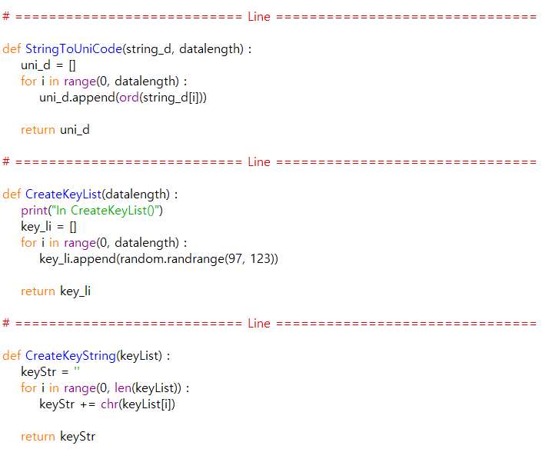
1. 암호화, 복호화 프로그램 구조 개편
암,복호화 프로그램에 함수를 도입하여 코드를 간결하게 개선하고 유지보수가 용이하도록 구조를 개편하였다.
암호화 프로그램은 테스트가 완료되어 개편을 완료하였다.
복호화 프로그램의 함수들의 초안을 작성하였다.
그림 1) 암호화 프로그램 일부. 함수를 도입하였다.

Slide 4
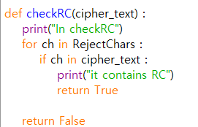
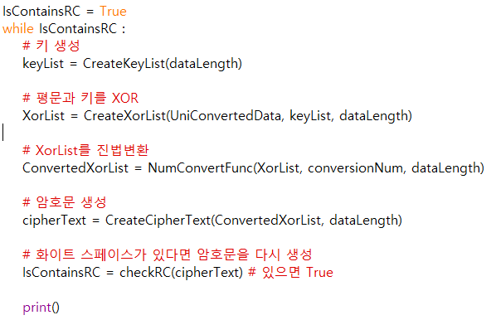
2. 암호화 프로그램 문제점 해결
암호문에 파이썬에서 화이트 스페이스로 취급하는 문자가 포함되면 프로그램이 제대로 실행되지 않는 문제가 있었다.
코드를 추가하여 암호문에 화이트 스페이스가 포함되지 않도록 수정하였다.
그림 1)
암호문의 화이트스페이스 포함 여부를 검출하는 checkRC() 함수
그림 2)
화이트 스페이스가 포함되면 암호문을 다시 생성하도록 설계

Slide 5
3. 정리
프로그램 전체에 함수를 도입하여 구조를 전반적으로 개편하였다.
암호문의 화이트 스페이스 포함 문제를 해결하였다.
이번 주차까지 진행된 파이썬 코드를 첨부하였다.

